Slide 1
כלים לחקר טכנולוגיית החלל

Slide 2
התאימו לכל תמונה את הכלי לחקר החלל המתאים. כל התאמה שווה נקודה. סה"כ ניתן להשיג עד 6 נקודות
1
לווין, טלסקופ, חללית, מעבורת חלל, גישושית, תחנת חלל

Slide 3
2
התאימו את ההגדרה לפירוש.
האור נע במהירות של 300,000 ק"מ בשנייה לא ניתן להגיע אליה ועל אחת כמה וכמה לעבור אותה.
היקום
חלל שמיימי
גרם שמיים
מדעי החלל
מהירות האור
הנדסת חלל
כוח המשיכה
מהירות בריחה
מכלול הענפים בהנדסה העוסקים בתכנון, פיתוח, יצור ושיגור לחלל של לווינים, חלליות וחלליות מאוישות.
המהירות שעצם צריך לצבור על מנת להתנתק מכוח הכבידה של עצם שהוא מצוי על פניו.
המדעים העוסקים בחקר היקום ותולדות התפתחותו ובחקר גרמי השמים, הרכבם ותנועתם.
עצם המצוי בחלל.
המכלול שמרכיביו הם כל החומר והאנרגיה הקיימים במציאות הפיזית, וכן המרחב (לרבות החלל והזמן) שבו מתרחשים כל האירועים.
(כבידה, גרוויטציה) הכוח המושך את גרמי השמים זה אל זה. כוח הכובד הוא הכוח היחיד שיש לו השפעה במונחים אסטרונומיים.
המרחב המקיף את כדור הארץ או את מערכת השמש

Slide 4
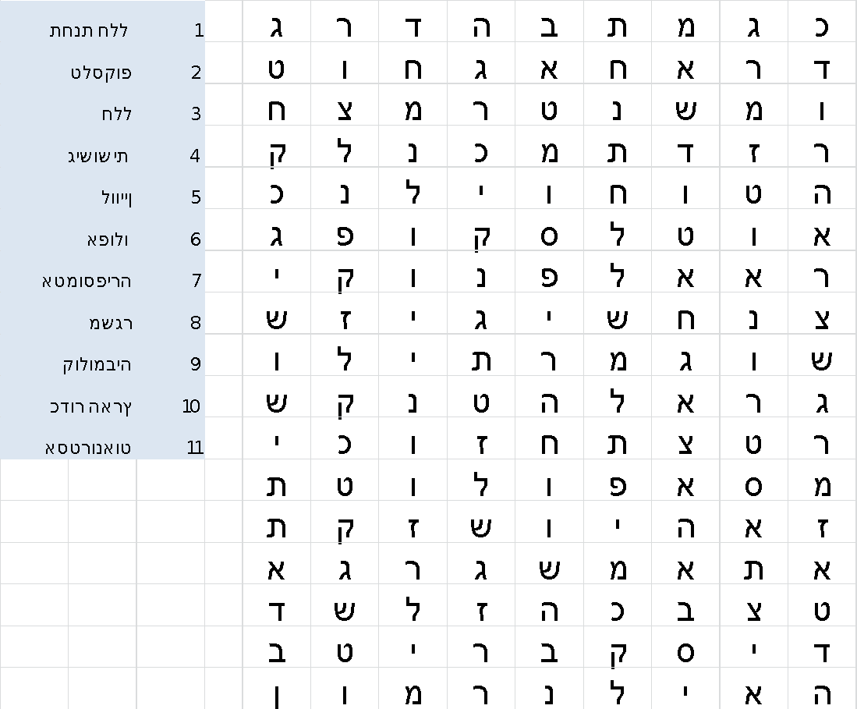
מצאו את המילים בתפזורת. כל מילה = נקודה. ניתן להשיג עד 11 נקודות
3

Slide 5
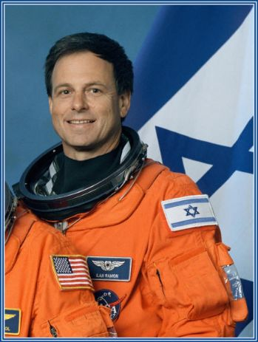
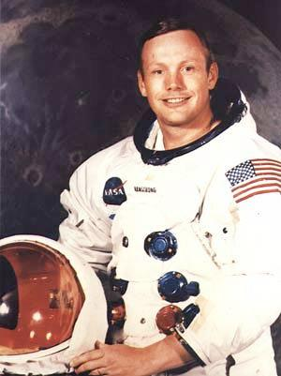
4
מי האיש בתמונה ומה ההישג הגדול שלו ? 2 נקודות לכל תשובה נכונה . סה"כ 8 נקודות

